Slide 1
Formiranje projektnog tima
Pripremio: Szentirmai Róbert
(sva prava zadržana)

Slide 2
Projektni tim
U užem smislu u projektni tim spada skup resursa koji se može koristiti pri realizaciji projekta.

Slide 3
Način evidentiranja projektnog tima
U datom fajlu (planu) projekta
  Ne možemo znati da li su resursi preopterećeni zbog eventualnog angažovanja na drugim projektima?
  Istu evidenciju moramo da pravimo više puta.
U zajedničkoj banci resursa
  Dobro rešenje ako ne koristimo Project Server
  Ne kontrolišu se prava pristupa tako, zato treba vrlo obazrivo koristiti.
  Na ovaj način mogu se sumirati opterećenja od strane više projekata
Preko Project Server-a
  Najbolje rešenje.
  Održava se centralno, prava pristupa su pod kontrolom.
  Veze sa grupama Active Directory.
  Vidljiva su sumarna opterećenja na nivou preduzeća.

Slide 4
Formiranje projektnog tima zu slučaju pojedinačnog projekta
Meni View (prikazi), Kartica Resource Sheet
Prozor Assign Resources
Na kartici Resources u prozoru Task Information
U podeljenom prozoru, u donjem delu
itd.

Slide 5
Pažnja!
Resursi se mogu angažovati neposredno i u slučaju korišćenja Project Server-a.
Lokalno evidentirani resursi će biti takozvani lokalni resursi. Ne treba ih korietiti ako smo već evidentirali resurse na nivou preduzeća!
Postoje slučajevi kada je opravdano korišćenje lokalnih resursa, ali samo ako se radi o jedinstvenim resursima, uglavnom materijalnog ili troškovnog tipa, koji se nigde drugde ne koriste.

Slide 6
Formiranje projektnog tima u slučaju zajedničke banke resursa
U alatu za planiranje (MS Project) treba otvoroti banku resursa i ostale projekte koji konkuretno koriste resurse iz iste banke.
U svakom projektu ide se na meni ToolsResource Sharing, Share Resources. U prozoru koji se otvara u polje Use resources From upiše se ime fajla u kome se čuva banka resursa.
Za slučaj konflikta resursa mogu se birati opcije: Pool takes precedence (podešavanja skupa resursa imaju prednost) ili Sharer takes precedence (podešavanja raspoređivača imaju prednost).

Slide 7
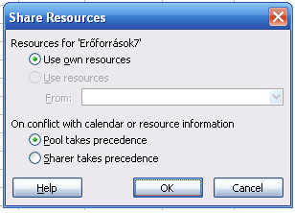
Prozor Share Resources

Slide 8
Efekat korišćenja zajedničke banke resursa
U svakom fajlu projekta se pojavljuju svi resursi.
Resursi se poistovećuju na bazi istog imena.
Nedostajući resursi se kopiraju iz drugih fajlova.
Priručno rešenje u slučaju kada ne možemo koristiti Project Server.
Ne treba mešati ovaj način kada radimo sa Project Server-om!

Slide 9
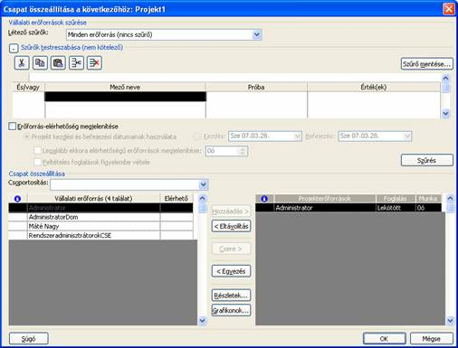
Sastavljanje projetnog tima u slučaju korišćenja Project Server-a
Meni Tools funkcija Build Team From Enterprise.

Slide 10
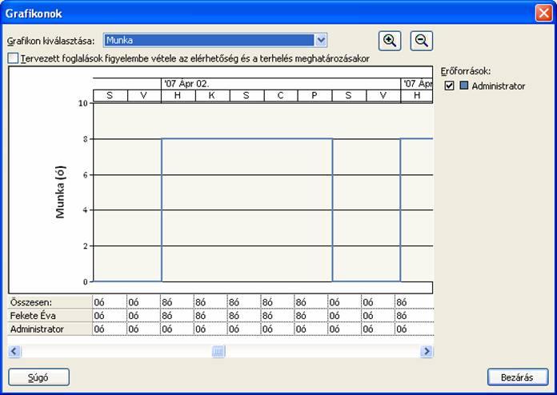
Grafikoni

Slide 11
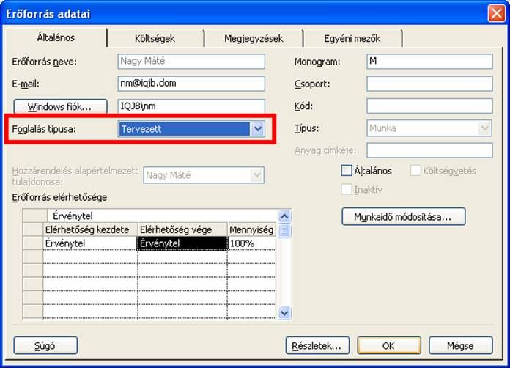
Proglašavanje preuzetih resursa planiranim

Slide 12
Zašto ne možemo da nađemo traženi resurs?
Nismo pravilno podesili filtar
Nismo dobro podesili ostale elemente za prikazivanje
Nemamo pravo pristupa
Resurs je vrlo svež ili vrlo jedinstven pa još nije centralno evidentiran.

Slide 13
Pristup novim resursima na nivou preduzeća
Meni Tools, podmeni Enterprise options, funkcija Open Enterprise Resource Pool…
Preko web-a: Resource Center

Slide 14
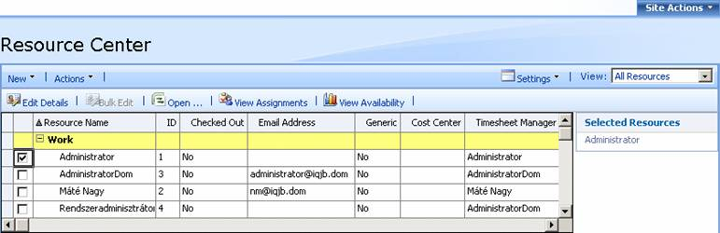
Resource center

Slide 15
Evidentiranje novog resursa
Automatski
Ručno

Slide 16
Sistem prava pristupa (ovlašćenja)
Project Web Access ovlašćenja (Project Web Access Permissions): opšta ovlašćenja.
Kategorije (Category): ovlašćenja vezana za određeni delokrug (na pr. koji projekti se mogu videti).
Grupa (Group): skup opštih ovlašćenja i ovlašćenja vezanih za određeni delokrug (skup prethodna dva)
Sužavanje: Bezbednosnim šablonima (Security Templates).

Slide 17
Engedélyek megadása
Kiszolgáló beállításai (Server Settings) lap, Biztonság (Security) szakasz
Jogok:
  Engedélyezés (Allow),
  Megtagadás (Deny)

Slide 18
Új erőforrások automatikus felvétele jogosultság nélkül
Kiszolgáló beállításai (Server Settings) lap, Active Directory – erőforráskészlet szinkronizálása (Active Directory Resource Pool Synchronization) funkció.

Slide 19
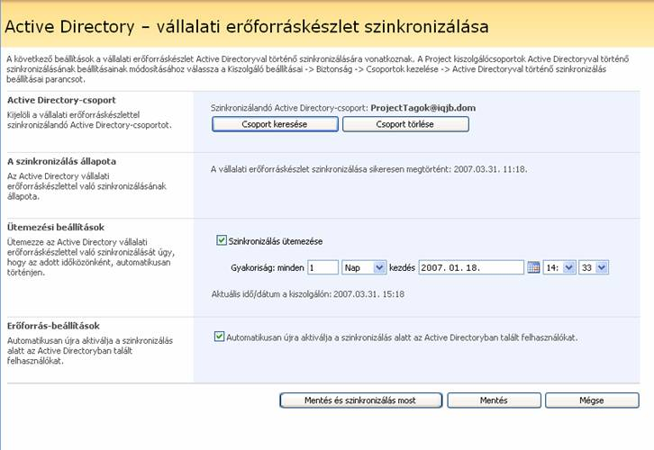
AD szinkronizálás

Slide 20
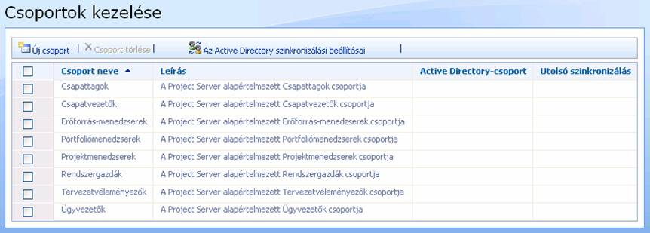
Új erőforrások automatikus felvétele jogosultságokkal
Kiszolgáló beállításai (Server Settings) lap, Csoportok kezelése (Manage Groups)

Slide 21
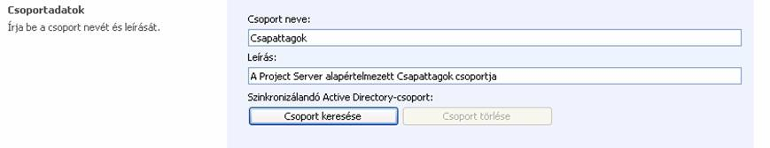
AD csoport megadása
Adatmegadáskor Csoport keresése (Find Group)

Slide 22
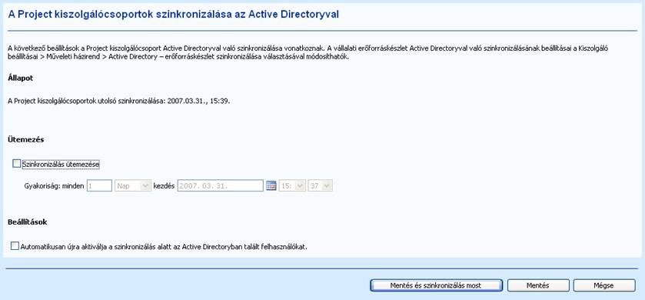
AD csoport szinkronizálása
Az Active Directory szinkronizálási beállításai (Active Directory Sync Options)

Slide 23
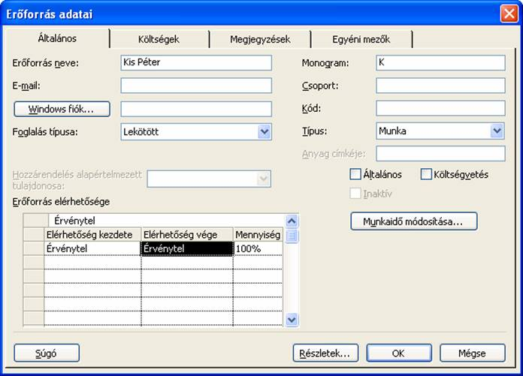
Általános erőforrás-tulajdonságok

Slide 24
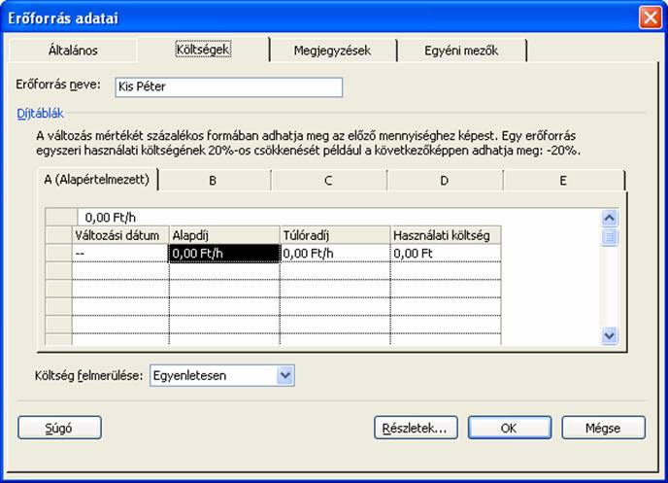
Erőforrásköltségek

Slide 25
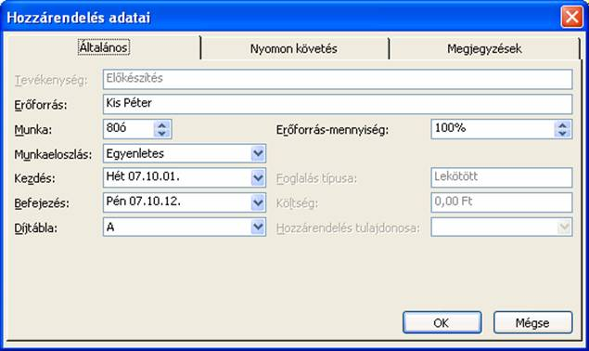
Alternatív költségek érvényre juttatása
Tevékenység kihasználtsága (Task Usage) és Erőforrás kihasználtsága (Resourde Usage) nézet

Slide 26
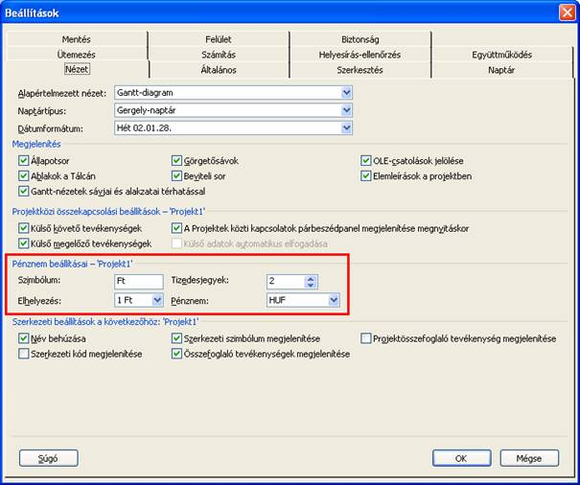
Podešavanje valute
Meni Tools,
prozor Options,
kartica View, podešavanje valute
(Currency
options)

Slide 27
1. vežba: Definisanje konkretnog resursa sa ograničenim kapacitetom
U lokalnom modu kreiramo novi, prazan fajl projekta pod imenom Erőforrások.mpp i otvorimo prikaz Resource Sheet!
Kliknemo u polje Resource name i upišemo Kovács István!
U polje Std. Rate upišemo 1 000, za prekovremeni rad (Ovt. Rate) upišemo 1 200 forinti!

Slide 28
2. vežba: Zadavanje raspoloživosti konkretnog resursa sa ograničenim kapacitetom
Kovács István stupa u radni odnos 1. novembra 2007.
Zadajmo tu informaciju!

Slide 29
3. vežba: Zadavanje raspoloživosti opšteg resursa sa ograničenim kapacitetom
Imamo 5 programera.
Njihova osnovna satnica je 1 200, dok je satnica za prekovremeni rad 1 500 Ft.
Definišimo ovaj resurs u skladu sa njegovim osobinama!

Slide 30
4. vežba: Zadavanje materijalnog resursa
Želimo da evidentiramo papir A4 formata, fabričkog koda PQ 177/500.
Cena jednog pakovanja je 1 000 Ft.
Zadajmo taj resurs!

Slide 31
5. vežba: Zadavanje resursa tipa trošak (Cost)
Formirajmo resurs Egyéb költség sa ciljem da bi se kasnije mogli zadati razni troškovi nekih aktivnosti!

Slide 32

6. vežba:
Otvorimo fajl Hibajavítás.mpp.
Pogledajmo na Resource Sheet-u da li ima preopterećenog resursa.
Preko opcije Share resources namestimo da ovaj fajl koristi zajedničke resurse sa fajlom Erőforrások7.mpp.
Da li ima sad preopterećenja?

